Slide 1
Проект «Подготовка к ЕГЭ» Решение неравенств (задание 15 ЕГЭ по математике)
Выполнила проект Зарьянцева ВП
учитель математики высшей категории МОУ «СОШ84» г. Саратова.

Slide 2
Задание 15 ЕГЭ 2016г

Slide 3
Задание 15 ЕГЭ 2016

Slide 4
Задание 15 ЕГЭ 2016

Slide 5
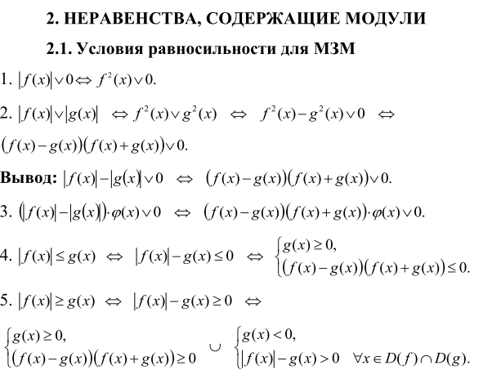

Slide 6
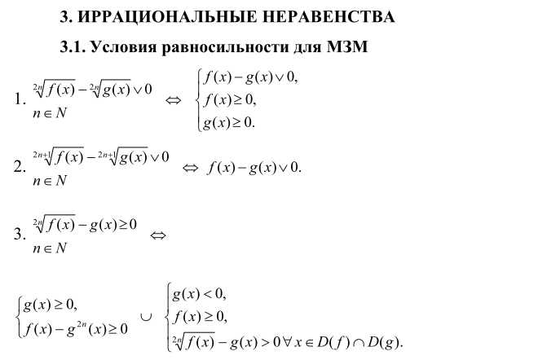

Slide 7
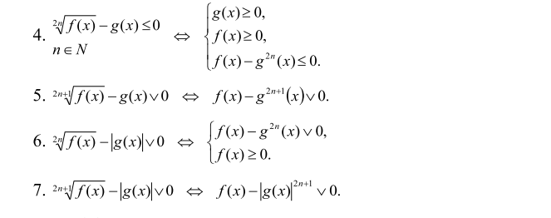

Slide 8
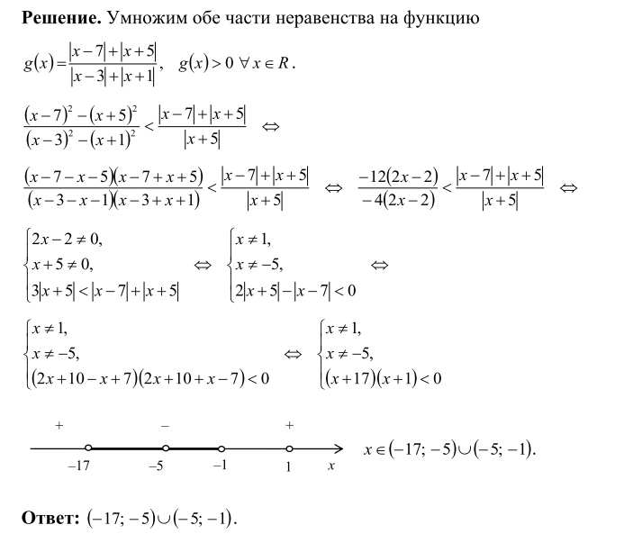

Slide 13
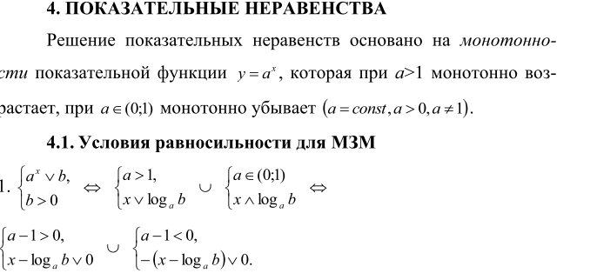
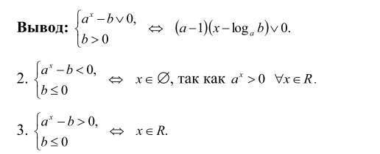

Slide 14
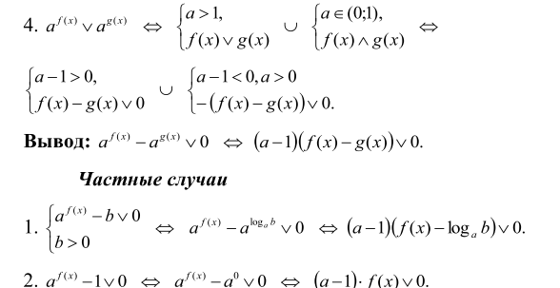

Slide 19
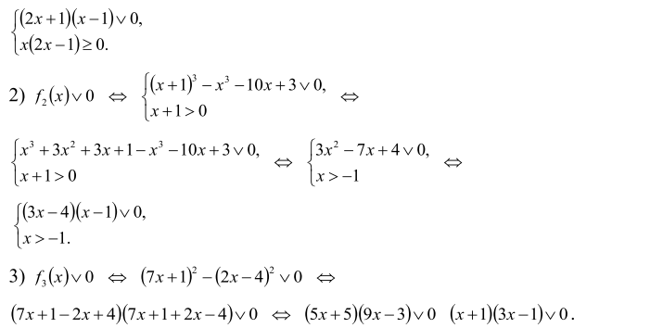

Slide 20
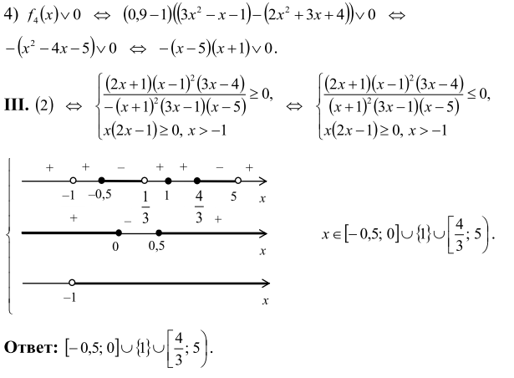

Slide 21
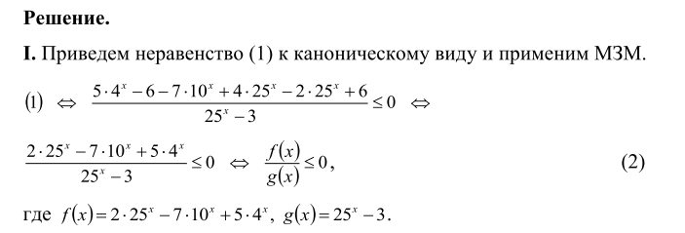

Slide 22
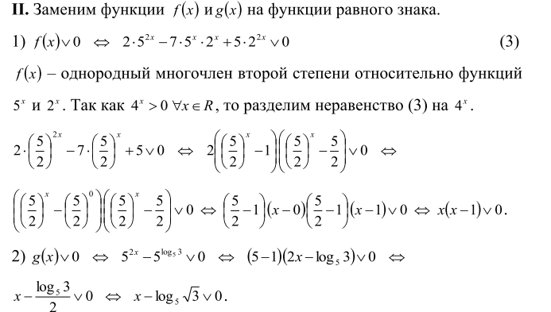

Slide 23
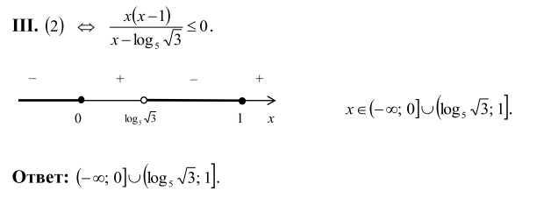

Slide 24
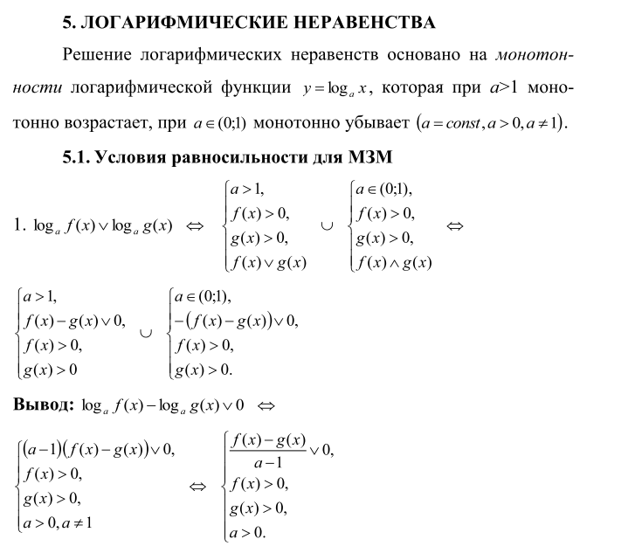

Slide 25
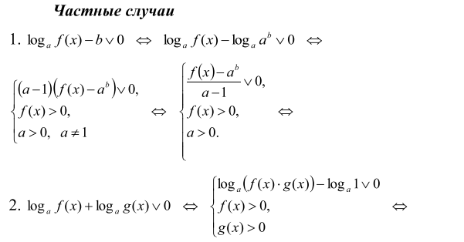

Slide 26
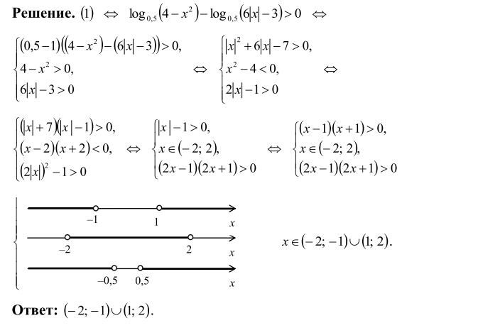

Slide 27
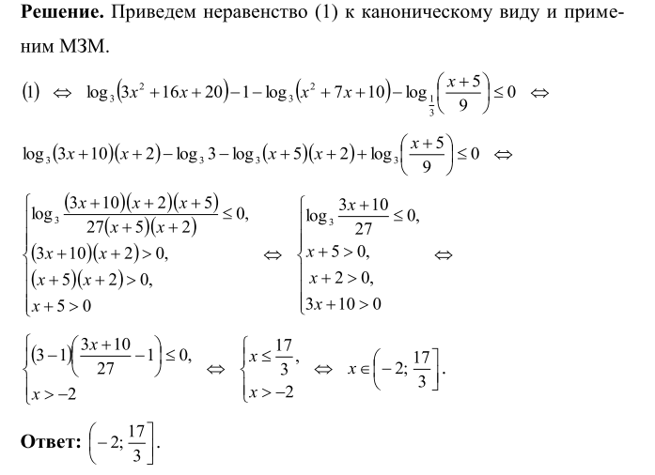

Slide 28
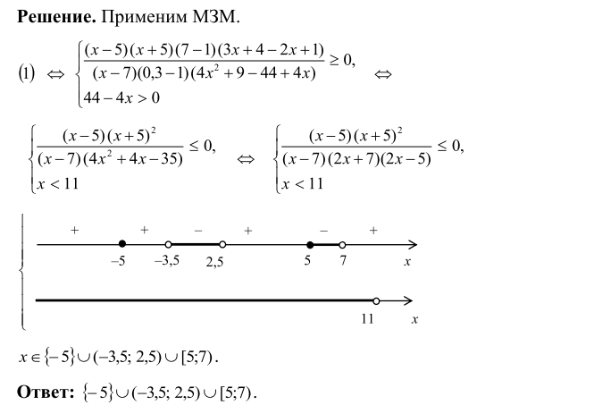

Slide 29
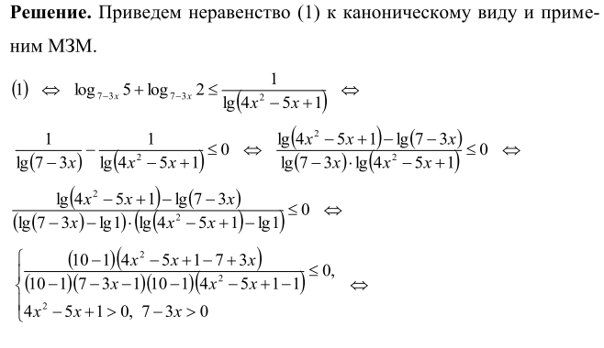

Slide 30
